Slide 1


Конструкційні матеріали. Матеріали з вторинної сировини
Технології 6 клас
Учитель: Тетяна ІНШИНА

Slide 2
Конструкційні матеріали
Нас оточує багато предметів, виготовлених з різних матеріалів. Вибір того чи іншого конструкційного матеріалу — результат цілеспрямованих досліджень дизайнерів, конструкторів та інженерів.
Конструкційні матеріали – матеріали, що застосовують для виготовлення конструкцій.
Види конструкційних матеріалів: метали (чисті метали та сплави), неметали (деревина, скло, бетон, гума, пластмаси тощо)та композитні матеріали.
Визначальними характеристиками конструкційних матеріалів є їх механічні властивості, що і вирізняє їх від інших технічних матеріалів (оптичних, ізоляційних, змащувальних, лакофарбових, абразивних тощо).

Slide 3
Конструкція
Конструкція — будова, пристрій, взаємне розташування частин будь-якого об’єкта.
Вимоги до конструкційного матеріалу:
має певну структуру;
здатний працювати в умовах напруженого стану;
придатність для виготовлення будь-яких виробів.
Речовини, що мають рідку чи пастоподібну консистенцію, до конструкційних матеріалів не належать.

Slide 4
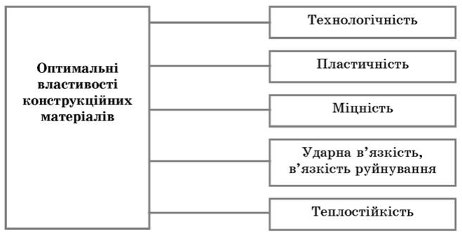
Властивості конструкційних матеріалів
Конструкційні матеріали бувають природного і штучного походження. У разі створення нових конструкційних матеріалів орієнтуються на комплекс властивостей, очікуючи отримати те, що надасть виробам нових якостей.

Slide 5
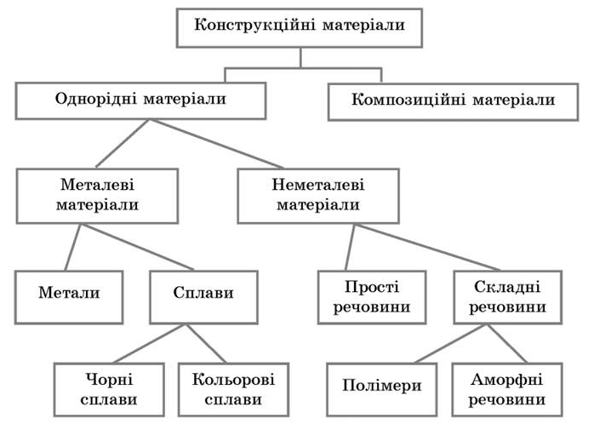
Конструкційні матеріали

Slide 6
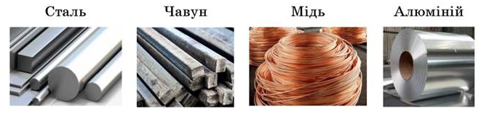
Назви металевих конструкційних матеріалів

Slide 7
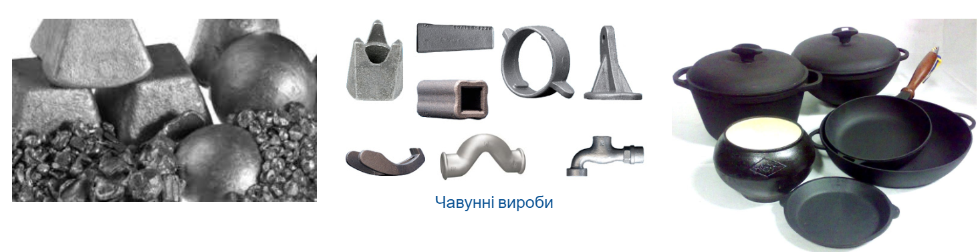
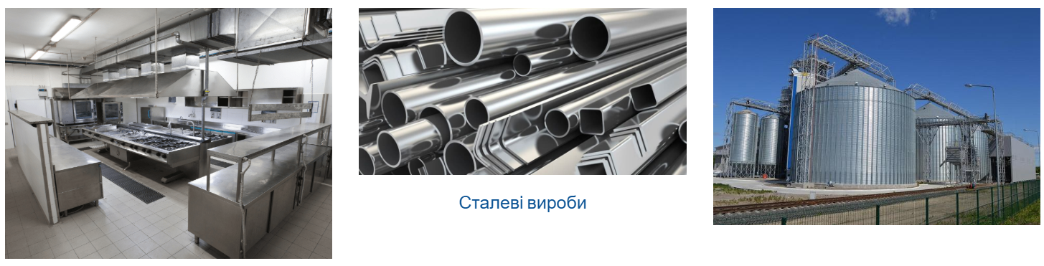
Вироби з металів

Slide 8
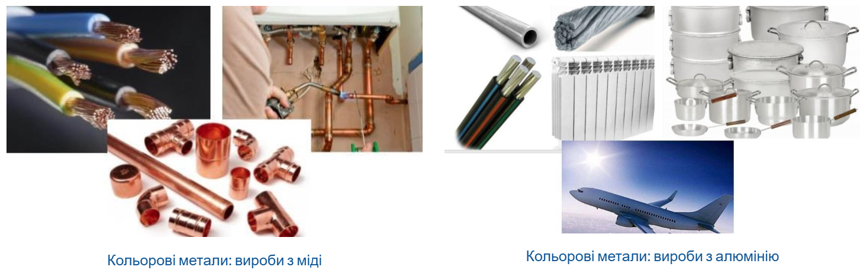
Вироби з металів

Slide 9
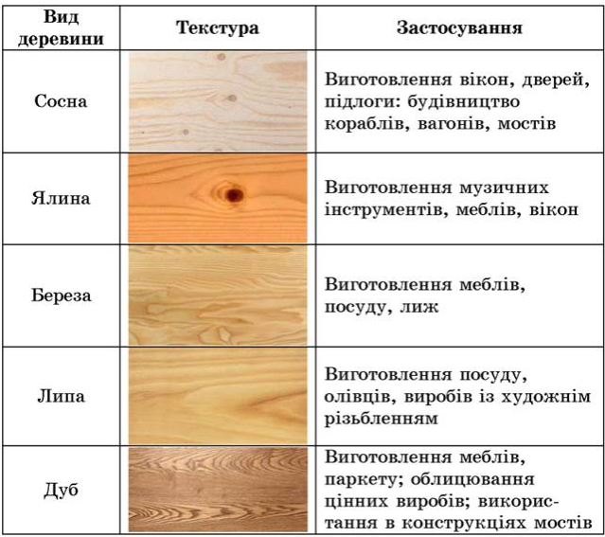
Деревина
Деревину як природний конструкційний матеріал отримують зі стовбурів дерев унаслідок розпилювання їх на частини. Цінність різних видів деревини полягає в їхній міцності, довговічності та неповторності малюнку.

Slide 10
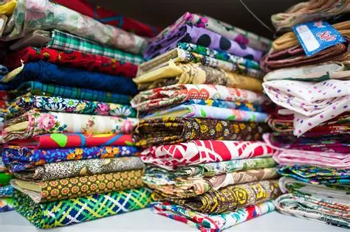
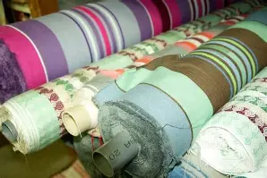
Тканина
Дуже часто як конструкційний матеріал, використовують тканину. Не лише для пошиття одягу, а й для виготовлення вітрил, оздоблення стін, виробництва спортивного взуття, туристичного спорядження та створення багатьох інших об’єктів.
Сировиною для виготовлення тканини можуть бути рослини, тварини, а також відходи нафтохімічної та газопереробної галузей промисловості.
Текстильні волокна поділяють на:
рослинного походження: бавовна, льон.
тваринного походження: вовна, шовк.
хімічного походження: капрон, лавсан.

Slide 11
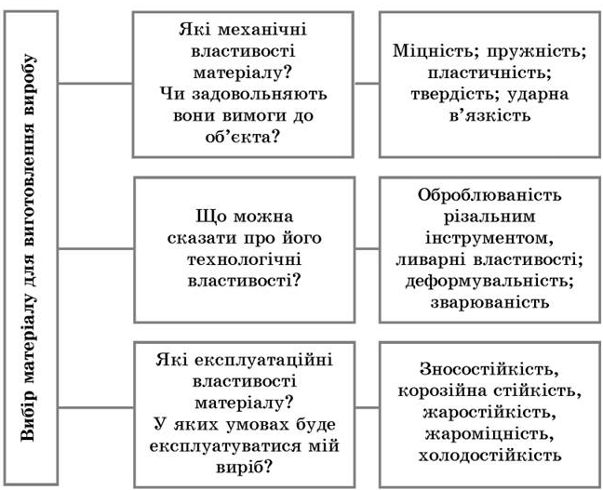
Вибір конструкційного матеріалу для виготовлення
виробу
У виборі конструкційного матеріалу для виготовлення виробу особливу увагу звертають на його властивості. Можна визначити три групи властивостей: механічні, технологічні, експлуатаційні.
Важливим фактором у прийнятті рішення про вибір матеріалу є економічна складова. Занадто дорогий матеріал (цінні породи деревини, високоякісний метал, рідкісні тканини тощо) ставить під сумнів доцільність виконання проєкту через його високу вартість.

Slide 12
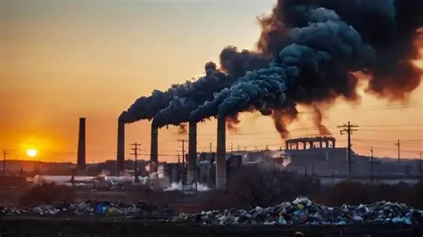
Екологічні та неекологічні матеріали
Також, обираючи матеріал, потрібно враховувати екологічний чинник. Є матеріали екологічні та неекологічні.
Неекологічні матеріали — ті, для виробництва яких використовують технології, що згубно впливають на навколишнє середовище й потребують значних витрат енергії; сприяють забрудненню та унеможливлюють саморозкладання.

Slide 13
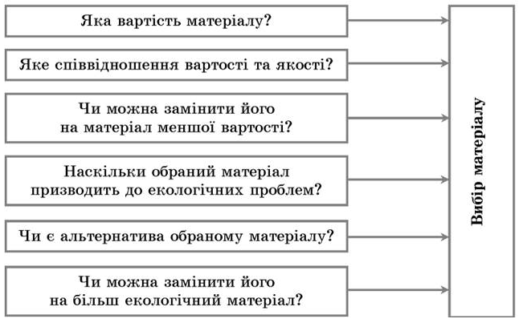

Економічний і екологічний аналіз під час вибору матеріалу

Slide 14
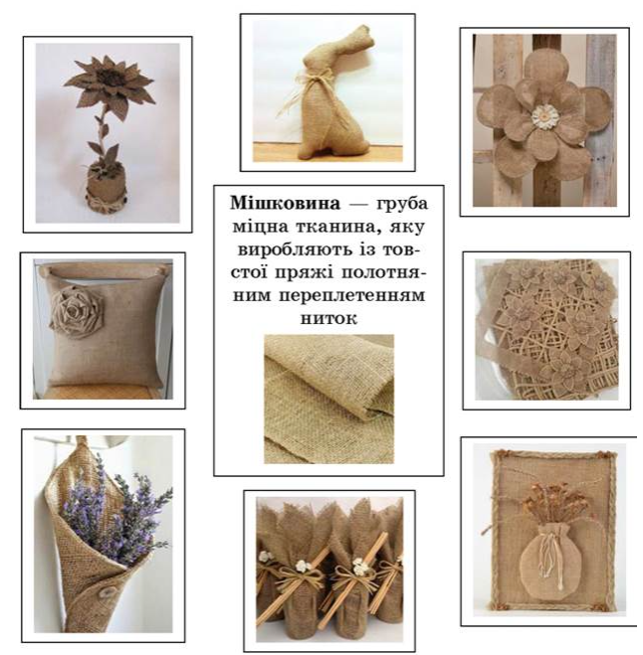
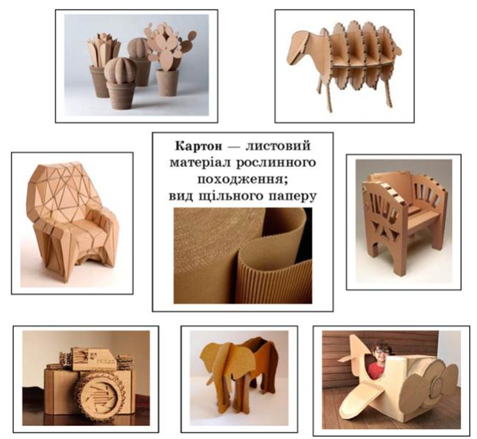
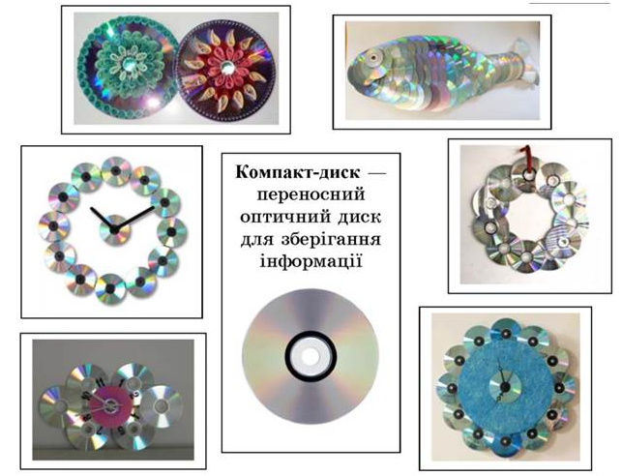
Матеріали з вторинної сировини
Аналізуючи варіанти матеріалу для виготовлення об’єкта проєктування, можна розглянути матеріали з вторинної сировини (CD-диски, мішковина, картон, пластик тощо).

Slide 15

Дякую за увагу!

